Slide 1
第二章 植物的系统分类
低等植物的系统分类
高等植物的系统分类

Slide 2
前言
植物是生物界的重要组成部分，对它们进行分类是非常有必要的。据调查，现在生存在地球上的植物大约有50万种以上。要对数目如此众多，彼此又千差万别的植物进行研究，第一步必须先根据它们的自然性质，由粗到细，由表及里地进行分门别类，否则便无从入手。人类经过漫长时间的研究和认识，将植物分为若干类群。

Slide 3
一、植物分类的基本单位和阶层系统
植物分类的单位：主要分为门、纲、目、科、属、种。其中种是最基本的分类单位。有时在各个阶层下加入亚门、亚纲、亚目、亚科、亚属、亚种等。
种：（1）具有相同的形态学、生理学特征和有一定自然分布区的种群。
（2）具有相对稳定性，可代代遗传，但又不是固定不变的，即遗传与变异。
（3）同一个种内的个体具有相同的遗传性状，彼此间可以交配产生后代。

Slide 4
思考：
不同种间的个体能进行交配产生后代吗？请举例说明。
答： 一般条件下，不同种间的个体不能交配，即使交配也不能产生有生育能力的后代，即生殖隔离。

Slide 5
物种的分类单位也称阶层，从种到门，每个分类单位就是一个分类等级或分类阶层。
将各个分类阶层按照高低和从属关系按顺序排列起来，即为植物分类的阶层系统。每一种植物在这个分类系统中都有明确的分类地位。如：水杉，隶属于水杉属，杉科，松柏纲，裸子植物门;水稻，属于稻属，禾本科，禾本目，单子叶植物纲，被子植物门。

Slide 6
二、植物命名法
现行的植物命名法都是采用双命名法。它是由瑞典植物学家林奈创立的。
完整的学名：属名+种加词+命名人
（1）属名：一般采用拉丁文的名词，若用其他文字或专有名词，也必须使其拉丁化，亦即使词尾转化成在拉丁文语法上的单数，第一格（主格）。书写时第一个字母一律大写。

Slide 7
种加词：种加词大多为形容词，少数为名词的所有格或为同位名词。种加词其来源不拘，可以来源于植物的特征、原产地等等，但不可重复属名。
命名人：植物学名最后附加命名者之名，一般采用缩写。
例：小球藻的名称为Chlorella vulgarism Bee. ,第一个拉丁字Chlorella 为属名， vulgarism为种加词， Bee. 为命名人Beijerinck的缩写。

Slide 8
三、植物界的基本类群
就整个植物界而言，人们通常将其分为16个门，它们是：裸藻门、绿藻门、轮藻门、金藻门、甲藻门、褐藻门、红藻门、蓝藻门、细菌门、粘菌门、真菌门、地衣门、苔藓植物门、蕨类植物门、裸子植物门和被子植物门。裸子植物门和被子植物门合称种子植物（显花植物）。其余的称为孢子植物（隐花植物）。

Slide 10
种子植物：以种子进行繁殖的植物。
孢子植物：以孢子进行繁殖的植物。
显花植物：在繁殖过程中具有开花结实现象的植物。
隐花植物：在繁殖过程中不出现开花结实现象的植物。

Slide 11
藻类植物（绿色低等植物）：植物体结构简单，无根、茎、叶分化（这种植物体称为叶状体），大多数水生，属于自养植物。
菌类植物（非绿色低等植物）：其形态特征与藻类相似，但不具光合作用色素，大多营寄生或腐生生活，是异养植物。
地衣门：藻类和菌类的共生体。
低等植物（原植体植物或无胚植物）：藻类植物、菌类植物和地衣门植物的总称。

Slide 12
高等植物（茎叶体植物或有胚植物）：包括苔藓植物门、蕨类植物门、裸子植物门和被子植物门；前两者的雌性生殖器官均以颈卵器的形式出现，在裸子植物中，也有颈卵器退化的痕迹，因此，这3类植物又合称为颈卵器植物。后三者又属于维管植物。

Slide 13
四、植物检索表
检索表是植物分类中极为常用的工具，在表中罗列出相对的两组形态特征，加以比较找出两者的区别即可找到其所在位置。

Slide 14
植物检索表示例
1.植物无根、茎、叶的分化，无维管束，雌性生殖器
为单细胞(极少数例外)，合子不形成胚，直接萌发为
植物体……………………………………(一)低等植物
2.植物体不为菌、藻共生体。
3.植物体有色素，能进行光合作用，生活方式为自养……………………… ……… ……… … 1.藻类
4.植物体的细胞无真正的核……………(1)蓝藻门
4.植物体的细胞有真正的核。

Slide 15
藻类植物
原核藻类（主要包括蓝藻和原绿藻）
真核藻类（包括裸藻、硅藻、绿藻、红藻和褐藻等）

Slide 16
原核藻类的主要特征比较
门 | 主要特征 | 所含色素 | 代表种类 | 经济价值
原绿藻门 | 单细胞 | 叶绿素a,b | 原藻类
蓝藻门 | 单细胞，非丝状群体、丝状群体等多种类型，不具鞭毛，cellwall为肽葡聚糖 | 叶绿素，α、β胡萝卜素和几种叶黄素、藻胆素 | 念珠藻、发菜、项圈藻、鱼腥藻 | 食用（发菜）、固氮（多有异形胞）

Slide 17
原绿藻
①附生在海鞘类动物上。
②色素成分有叶绿素a和b（与高等植物一样）、类胡萝卜素、叶黄素（与高等植物及蓝藻相同），但不含藻胆素（与蓝藻不同），故另立一门。 有人主张叶绿体来自远古的类似原绿藻的生物。

Slide 18
蓝藻门 （一）形态和构造
1.蓝藻细胞无组蛋白，不形成染色体；DNA以细纤丝状存在，无核膜和核仁结构，但有核的功能。
无载色体及其他细胞器。Cellwall的成分为肽葡聚糖。
光合作用产物为蓝藻淀粉和蓝藻颗粒体。
2.蓝藻植物体有单细胞的、群体的和丝状体的。有些蓝藻的藻丝上含有特殊细胞，叫异形胞。异形胞是由营养细胞形成的，一般比营养细胞大，在光学显微镜下观察，细胞是中空的。

Slide 19
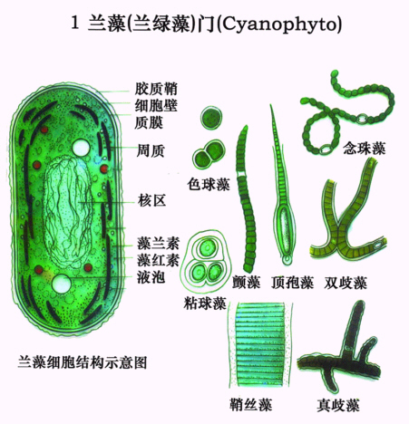

Slide 20
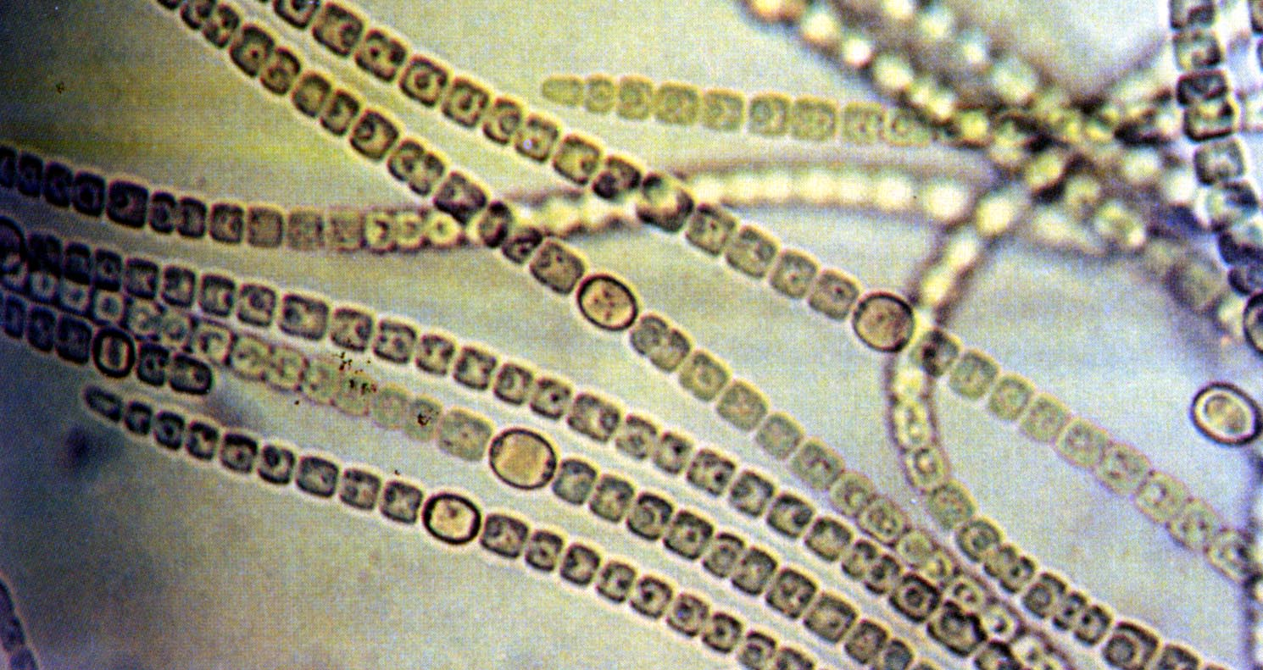
颤藻
异形胞

Slide 21
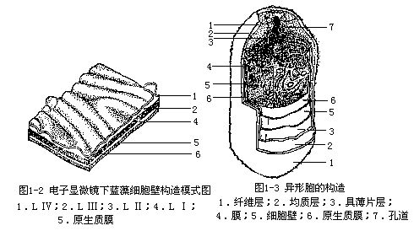

Slide 22
（二）繁殖
蓝藻以细胞直接分裂的方法繁殖。
1.单细胞类型：细胞分裂后，子细胞立即分离。
2.群体类型：细胞分裂后，子细胞不分离，而形成多细胞的大群体，群体破裂，形成多个小群体。
3.丝状体类型：以形成藻殖段的方法繁殖。每个藻殖段发育成一个丝状体；或者是产生厚壁孢子，进行无性生殖。厚壁孢子是由于普通营养细胞的体积增大，营养物质的积蓄和cellwall的增厚形成的。

Slide 23
（三）代表植物
颤藻、念珠藻、地木耳、发菜（都以藻殖段繁殖） 、鱼腥藻等。其中念珠藻和鱼腥藻都能固定游离氮。

Slide 24
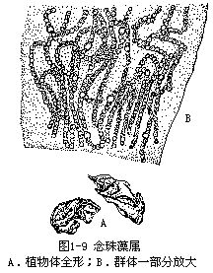

Slide 25
真核藻类 一、裸藻门
（一）形态和构造
1.大部分（胶柄藻属或柄裸藻属除外）都是无细胞壁，有鞭毛（茸鞭型：电子显微镜下鞭毛鞘上有1列螺旋排列的鞭茸；9+2条轴丝），多为1-2条，能自由游动的单细胞植物。
2.有许多载色体，其内含有叶绿素a和b、β-胡萝卜素和三种叶黄素，同化产物包含裸藻淀粉（裸藻的特有产物）

Slide 26
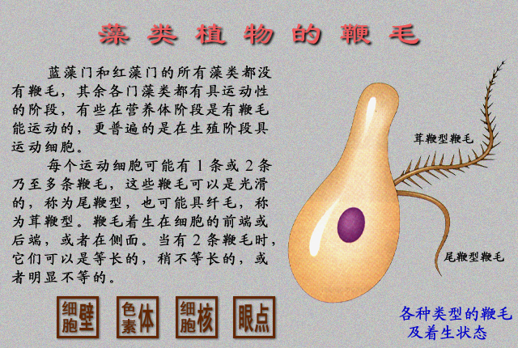

Slide 27
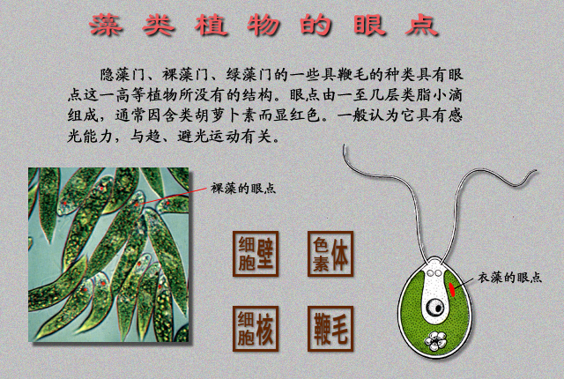

Slide 28
（二）繁殖
裸藻以细胞纵裂的方式进行繁殖。在恶劣的环境下细胞停止运动，分泌一层厚壁，变成胞囊，渡过恶劣环境。
（三）代表植物
眼虫藻、裸藻。

Slide 29
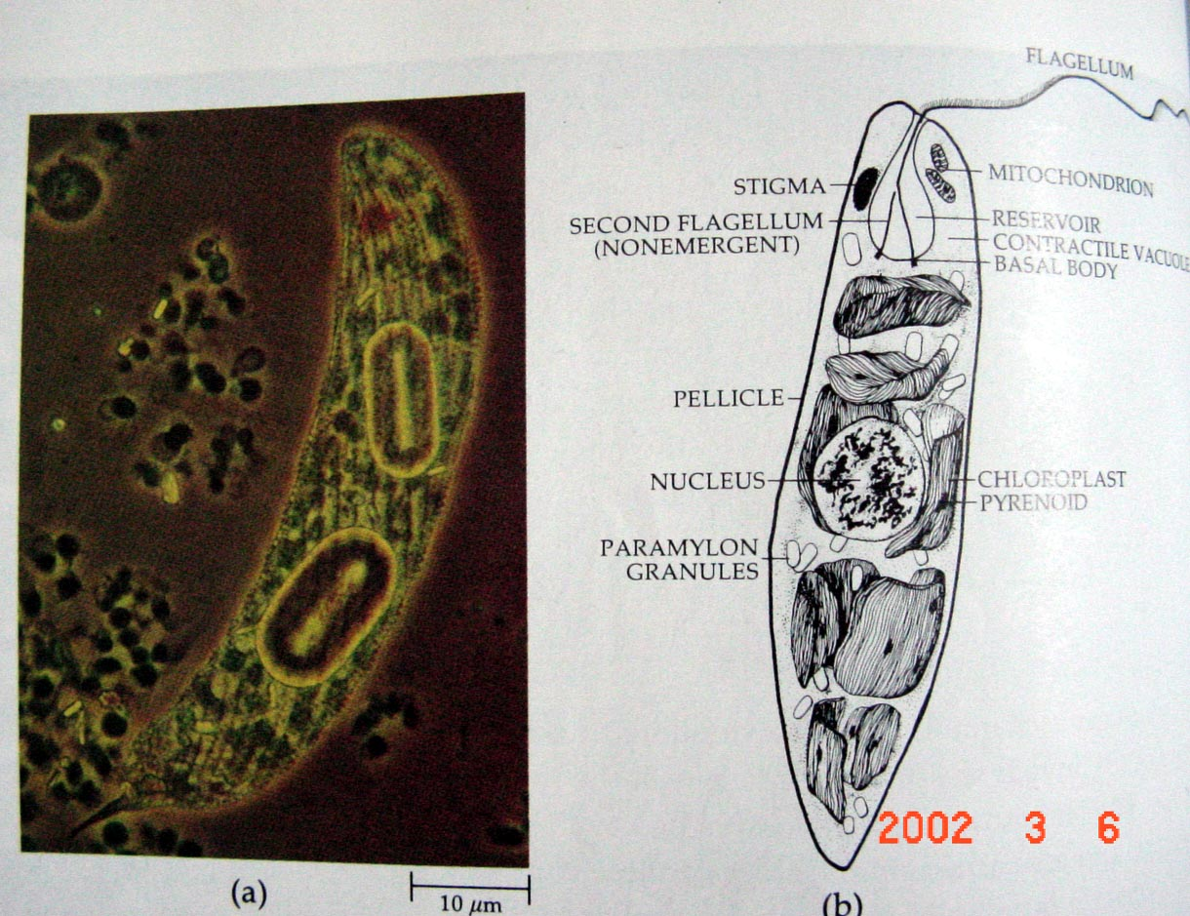
Characters 主要特征
裸藻门又叫眼虫藻门，
绝大多数种类都无细胞壁，
有1-2根鞭毛，能自由游动
的单细胞植物。
有绿色和无色两种类
型。绿色种类有载色体，
含叶绿素a和b等，与高等
植物接近。
贮藏物质是裸藻淀粉
及油。
以细胞纵裂的方式进
行繁殖，有性生殖尚不能
确定。

Slide 30
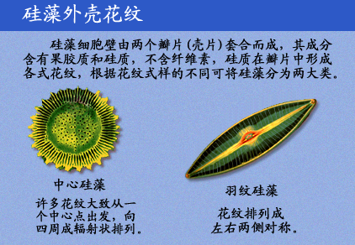
二、硅藻门

Slide 31
（一）形态和构造
1.植物体单细胞，可以连接成丝状体或其他形状的群体。细胞壁由两个套合的半片组成，外面的半片为上壳，里面的半片为下壳；上壳和下壳套合的地方，很象一条环形的带，称做环带。仅精子具鞭毛，为茸鞭型（9+0），没有中央轴丝，这种构造是硅藻特有的。
2.载色体1-多数，小盘状或片状，内含叶绿素a和c，β-胡萝卜素和α-胡萝卜素以及叶黄素，同化产物为金藻昆布糖和油。
3.凡有运动能力的硅藻都有1条或两条脊缝，运动的原因可能是原生质环转流动所致。

Slide 32
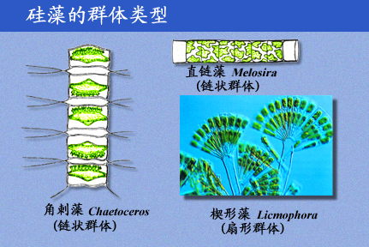

Slide 33
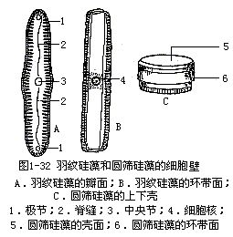

Slide 34
（二）繁殖
硅藻以细胞分裂进行繁殖。在繁殖过程中，产生一种特殊的细胞——复大孢子，它是硅藻特有的繁殖细胞。
（三）代表植物
羽纹硅藻、小环藻、披针桥穹藻、直链藻

Slide 35
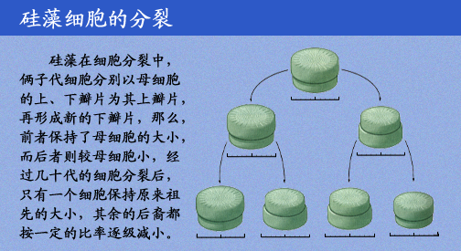

Slide 36
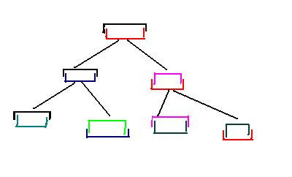
硅藻细胞的分裂
1
1
2
1
2
2
3

Slide 37
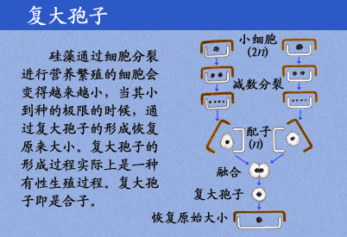

Slide 38
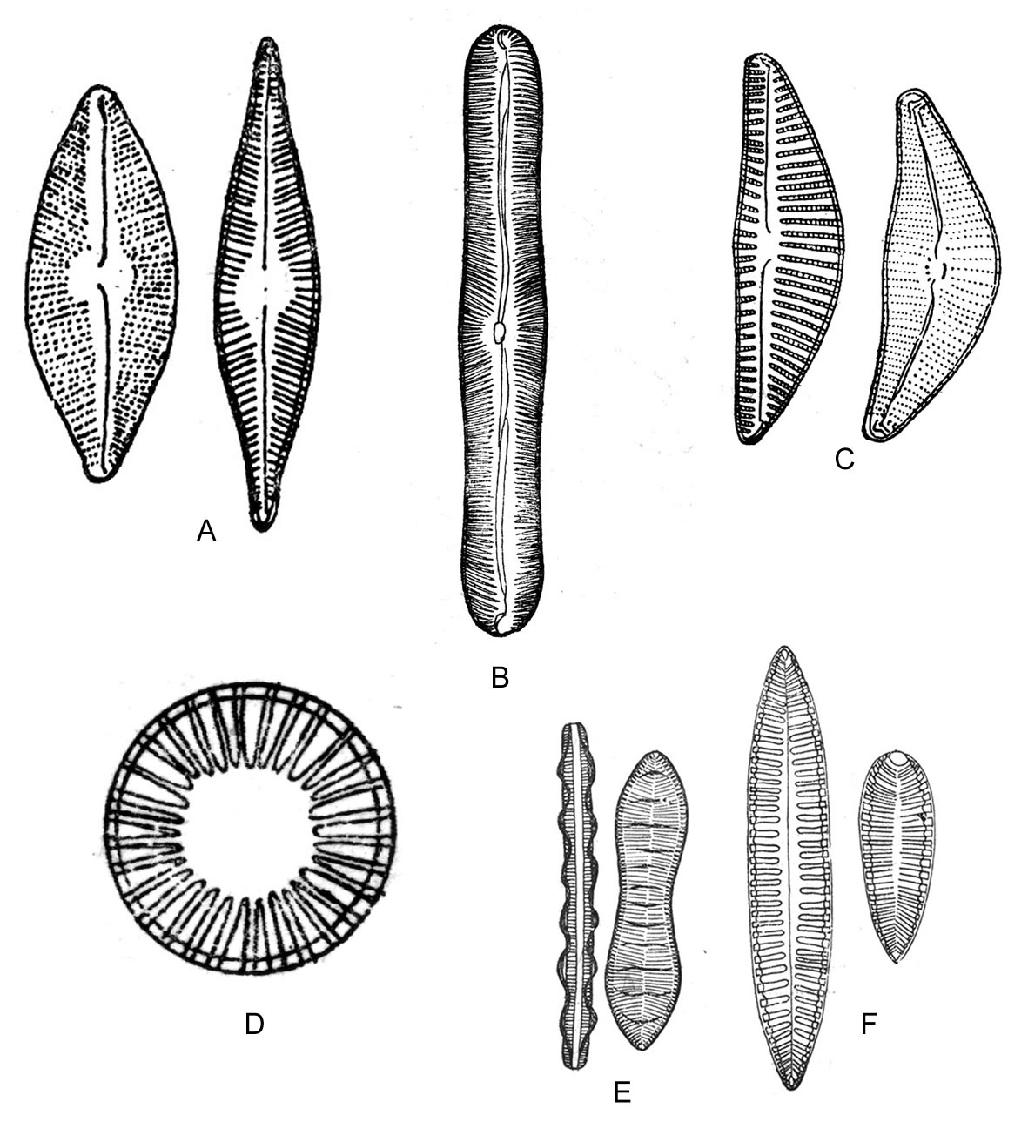
各种各样的硅藻

Slide 39
三、绿藻门
（一）形态和构造
1.植物体的形态多种多样，有单细胞、群体、丝状体和叶状体。少数单细胞和群体类型的营养细胞前端有鞭毛，终生能运动；绝大多数绿藻的营养体不能运动，只在繁殖时形成的游动孢子和配子有鞭毛，能运动。
2.细胞壁分两层，内层主要成分为纤维素，外层为果胶质。具有两条或四条顶生等长鞭毛（尾鞭形：鞭毛鞘上没有羽状鞭茸结构；9+2条轴丝）

Slide 40
3.有与高等植物叶绿体结构相似的载色体，在电子显微镜下观察，有双层膜包围，部分载色体含有DNA。载色体所含的色素和高等植物相同，主要色素有叶绿素a和b、α-胡萝卜素、β-胡萝卜素以及一些叶黄素；同化产物为淀粉，其组成与高等植物的淀粉相似，也是由直链淀粉和支链淀粉组成。

Slide 41
（二）繁殖
1.群体、丝状体以细胞分裂来增加细胞的数目。
2.产生游动孢子或静孢子（似亲孢子）进行繁殖。
3.有性生殖（包括同配生殖、异配生殖和卵式生殖）：两个生殖细胞结合形成合子，合子直接萌发成新个体，或经减数分裂形成孢子，并发育成新个体。

Slide 42
1.同配生殖：在形状、结构、大小和运动能力等方面完全相同的两个配子结合的生殖方式。如：衣藻。
2.异配生殖：在形状和结构上相同，但大小和运动能力不同，大而运动能力迟缓的为雌配子，小而运动能力强的为雄配子，这两种配子结合的生殖方式。
如：空球藻。
3.卵式生殖：形状、结构和大小都不相同的配，大而无鞭毛不能运动的为卵，小而有鞭毛能运动的为精子，精卵结合的生殖方式。如：团藻。

Slide 43
（三）代表植物
衣藻、水绵、石莼、团藻、小球藻
（四）几种重要绿藻的生殖及生活史
1.衣藻
衣藻经常在夜间进行无性生殖。多代无性生殖后，再进行有性生殖，多数种的有性生殖为同配生殖。

Slide 44
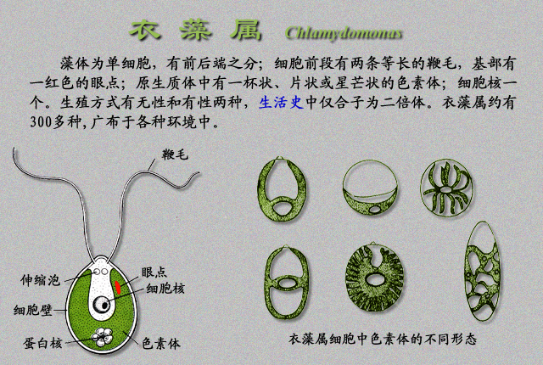

Slide 45
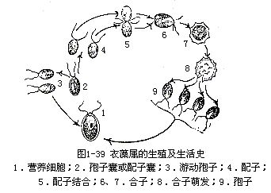
衣藻属的生活史

Slide 46
2.水绵
水绵属是接合藻目。植物体有1列细胞构成的不分枝的丝状体 ，细胞圆柱形。
水绵属的有性生殖多发生在春季或秋季。采用接合生殖的方式进行繁殖。生殖时两条丝状体平行靠近，在两细胞相对的一侧相互发生突起，突起渐伸长而接触，于是接触的壁消失，连接成管，称为接合管。
接合生殖：两个没有鞭毛能变形的配子结合，称为接合生殖。

Slide 47
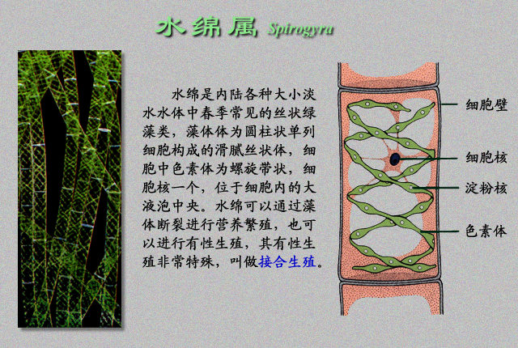

Slide 48
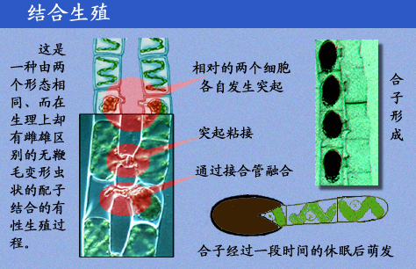

Slide 49
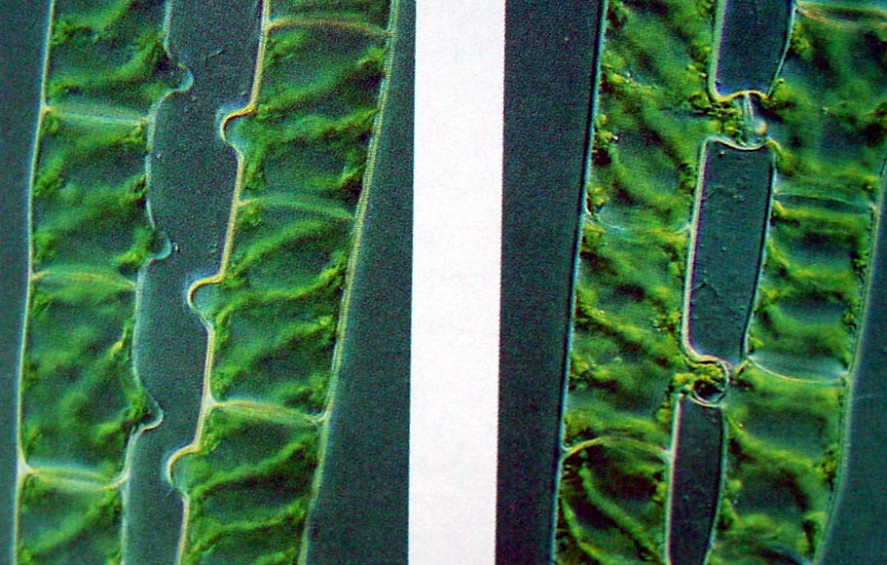
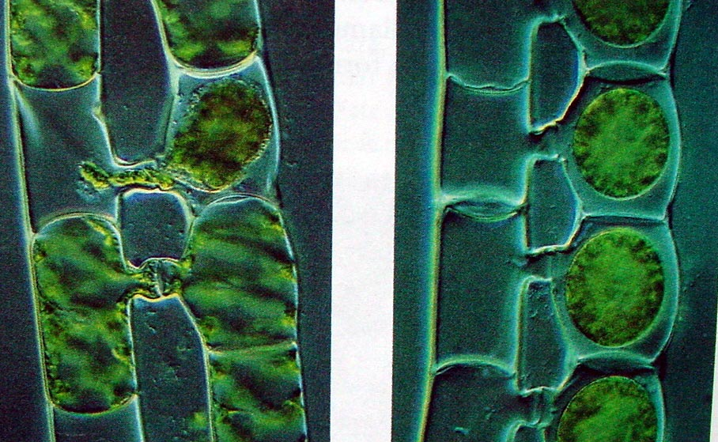

Slide 50
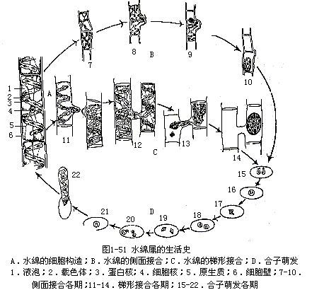
水绵属的生活史

Slide 51
3.石莼
石莼属是石莼目中常见的植物。植物体是大形的多细胞片状体，由两层细胞构成。
石莼属有两种植物体，即孢子体和配子体。石莼属的生活史包括了配子体世代（有性世代）和孢子体世代（无性世代），出现了世代交替的现象。

Slide 52
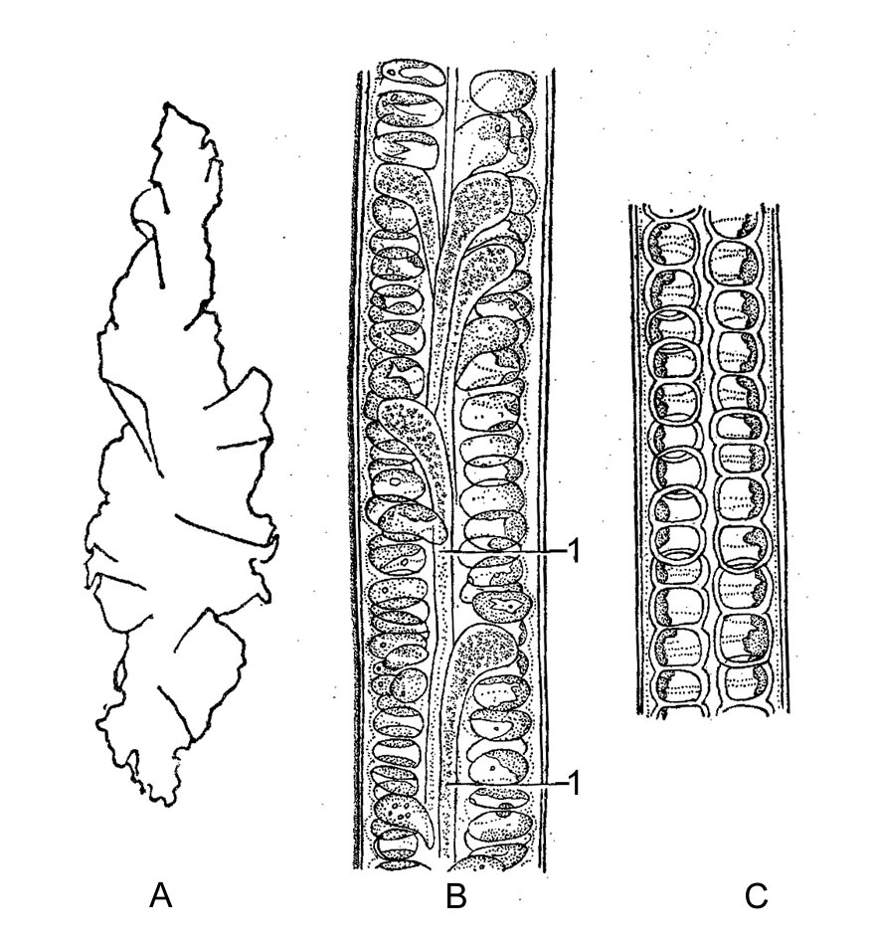
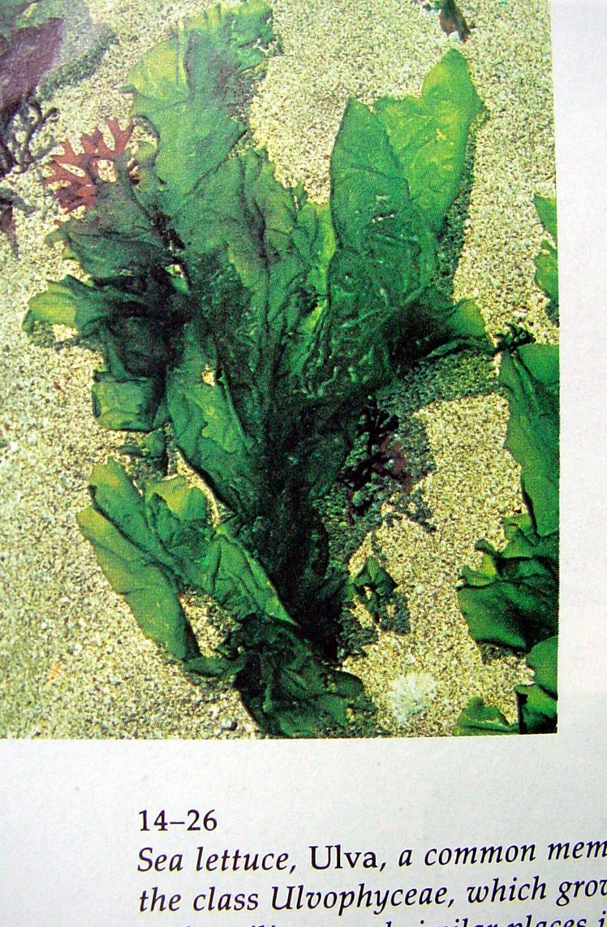

Slide 53
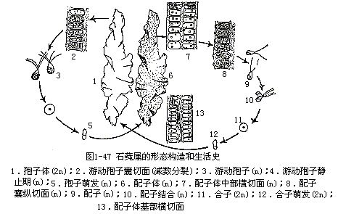
石莼属的生活史

Slide 54
4.团藻
植物体是由数百至数上万个细胞，排列成一层空心球体，球内充满胶质和水。细胞的形态和衣藻相同。
群体后端有些细胞失去鞭毛，比普通营养细胞大十倍或十倍以上，称此为生殖胞。
无性生殖由生殖胞进行多次纵裂，形成皿状体，然后由皿状体进一步分化。
有性生殖为卵式生殖。

Slide 55
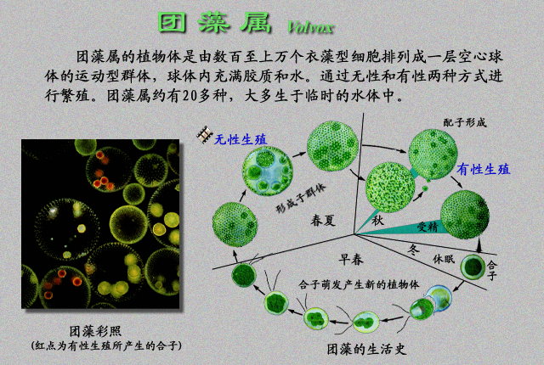

Slide 56
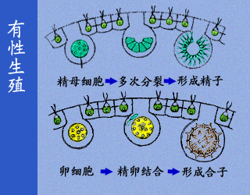

Slide 57
四、红藻门
（一）形态和构造
1.植物体多数是多细胞的，少数为单细胞。藻体有简单的丝状体，也有形成假薄壁组织的叶状体或枝状体。细胞壁分为两层，内层为纤维素质的，外层是果胶质的。不具鞭毛。
2.载色体1至多数，颗粒状。含有叶绿素a和b、β-胡萝卜素和叶黄素类，还有不溶于脂肪而溶于水的藻红素和藻蓝素。藻体多呈红色。（藻红素占优势）。同化产物为红藻淀粉和红藻糖。

Slide 58
（二）繁殖
红藻生活史中不产生孢子，无性生殖是以多种无鞭毛的静孢子进行，有的产生单孢子，如紫菜；有的产生四分孢子，如多管藻。
红藻有性生殖器官为精子囊，雌性生殖器官为果胞。有些果胞受精后，不经过减数分裂，发育成果孢子体，又称囊果。果孢子体是二倍的，寄生于配子体上。

Slide 59
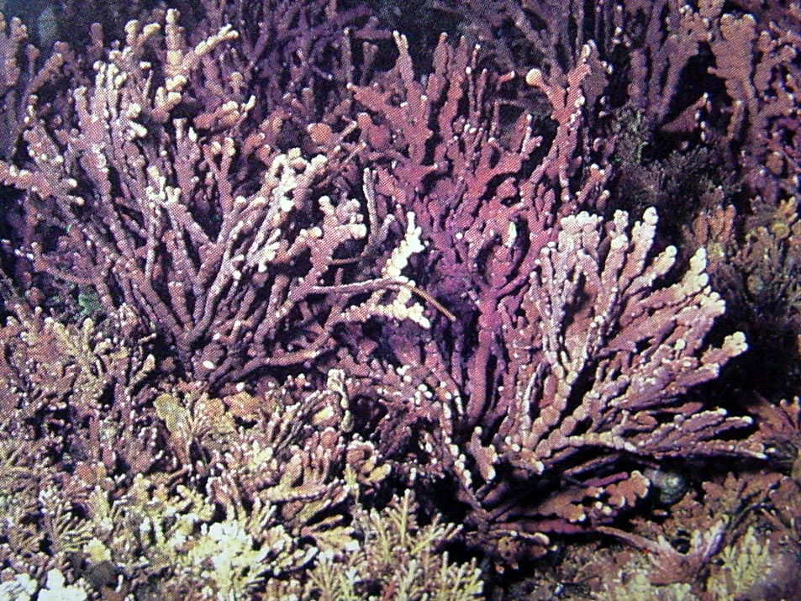
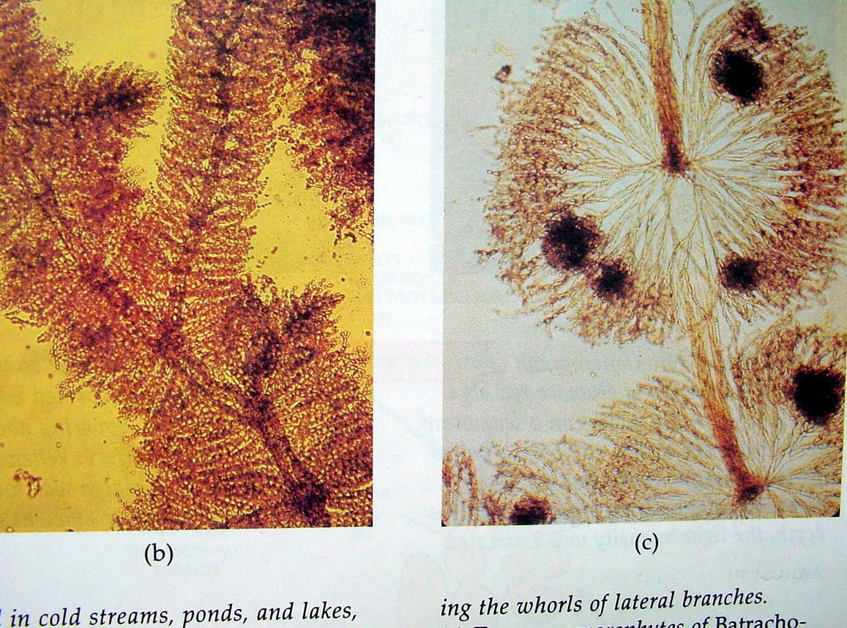
（三）代表植物
紫菜、串珠藻、珊瑚藻、仙菜、松节藻、石花菜
珊瑚菜
串珠藻
串珠藻的果孢

Slide 60
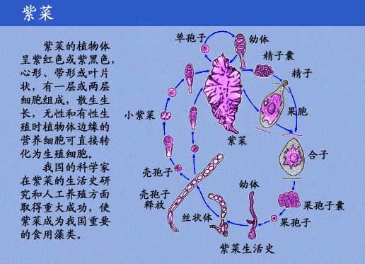
紫菜属的生活史

Slide 61
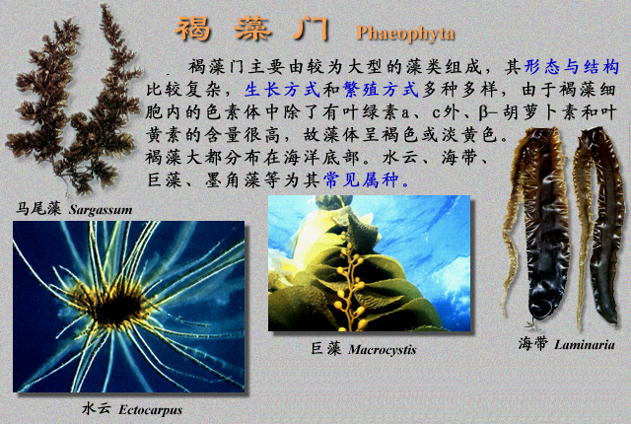

Slide 62
五、褐藻门
（一）形态与构造
1.植物体是多细胞的，基本可以分为3大类：
①分枝的丝状体；
②分枝的丝状体互相紧密结合，形成假薄壁组织；
③有组织分化的植物体
2.细胞壁两层，内层为纤维素，外层是藻胶组成的。细胞壁内含有褐藻糖胶。精子和游动的孢子一般具两条不等长的侧生孢子，较长的为茸鞭型，短的为尾鞭型。

Slide 63
3.载色体1至多数，粒状或小盘状。载色体含有叶绿素和、胡萝卜素和叶黄素。叶黄素中含墨角藻黄素，含量最大，使藻体呈褐色。同化产物为褐藻淀粉和甘露醇。
（二）繁殖
1.营养繁殖：主要以断裂的方法进行，断裂的方式是藻体纵裂成几个部分，每个部分发育1个新的植物体。

Slide 64
2.孢子生殖：产生游动孢子和静孢子进行繁殖。
3.有性生殖：配子的结合包括同配、异配和卵式生殖。
（三）代表植物
海带、鹿角菜、裙带菜、马尾藻、黑顶藻、网地藻等。

Slide 65
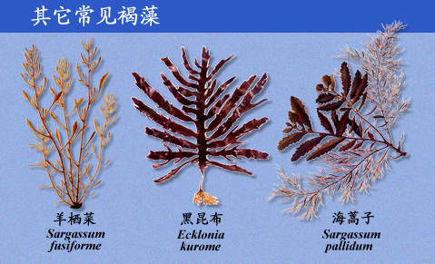

Slide 66
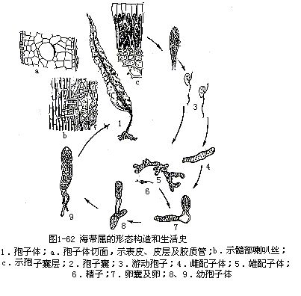
海带属的生活史

Slide 67
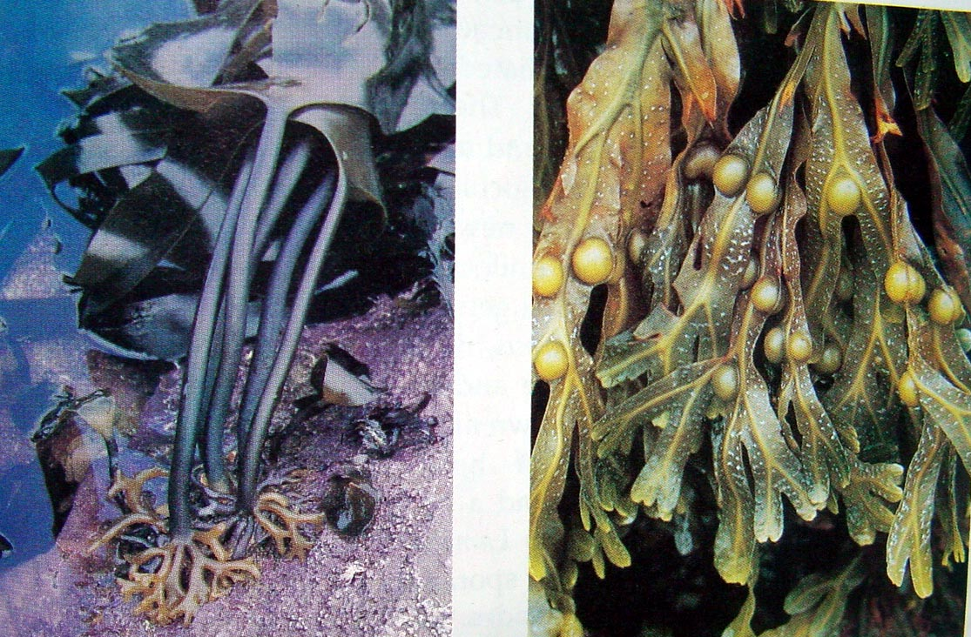
褐藻的海底固着生长 墨角藻的叶片

Slide 68
藻类植物的小结
★细胞的演化：地球上最早出现的藻类是原核藻类，大约在35-33亿年前。据分析，最早出现的真核藻类是红藻，大约在15-14年前；其次是含叶绿素a和c的真核藻类；最后是含叶绿素a和b的真核藻类。
★植物体演化：由单细胞逐渐向群体及多细胞，由简单到复杂，由自由游动到不游动，以营固着生活的规律进行。

Slide 69
★繁殖和生活史的演化：
繁殖：营养繁殖（一些蓝藻和部分单细胞）——无性生殖（其余的蓝藻）——有性生殖（大部分真核藻类）
有性生殖：同配生殖（衣藻）——异配生殖（空球藻）——卵式生殖（团藻）
生活史：藻类一生所经历的生长、发育、生殖和产生出新一代个体的全过程。

Slide 70
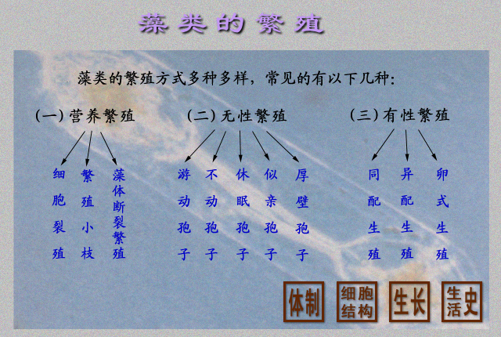

Slide 71
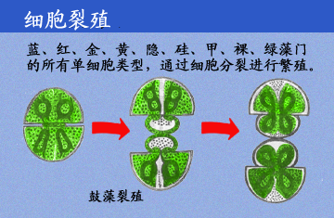
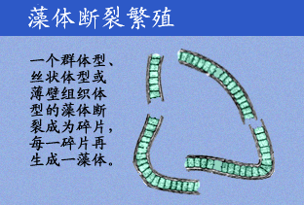
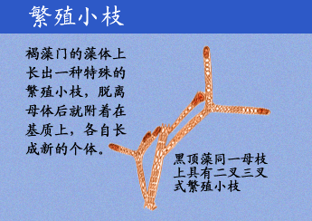

Slide 72
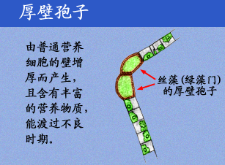
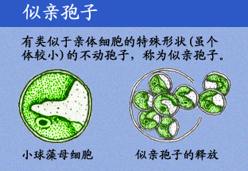
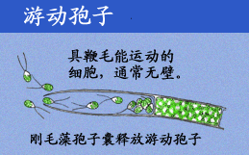
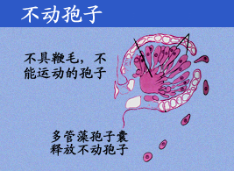

Slide 73
按照减数分裂发生的时间，分为三类：
▲减数分裂发生在合子萌发时——合子减数分裂：只存在单倍体；
▲减数分裂发生在配子囊形成配子时——配子减数分裂：只存在二倍体；
▲出现世代交替，即2或3种植物体，单倍体和二倍体交替现象——孢子减数分裂。

Slide 74
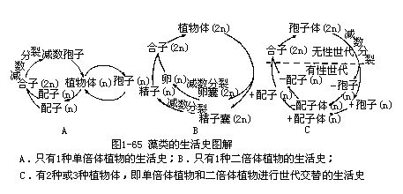
藻类生活史图解

Slide 75
几个概念：
无性世代：从合子开始到减数分裂发生；
有性世代：由孢子开始一直到配子形成；
世代交替：有性世代和无性世代的交替；包括同形世代交替和异形世代交替。
同形世代交替：在藻类生活史中，孢子体和配子体植物在形态构造上相同；如：石莼；
异形世代交替：由两种在外部形态和内部构造上不同的植物体旧交替。

Slide 76
绿藻门是高等植物的祖先
其理由是：
（1）细胞壁的成分： 纤维素和果果胶质；
（2）色素种类：叶绿素a、 b，类胡萝卜素； （3）光含产物：淀粉；
（4）鞭毛类型：运动细胞具顶生、等长双鞭毛
这四方面特点均与高等植物完全一致。

Slide 77
藻类植物在国民经济中的意义
1.食用
发菜、海泡菜、水绵、石莼、海带、鹿角菜等
2.在农业上的应用
作肥料；固氮（念珠藻、鱼腥藻）
3.在医药上的运用
从褐藻中提取的碘可治疗和预防甲状腺肿；鹧鸪菜有驱除蛔虫的作用。
4.探矿的指示物
陕西某些煤矿就是古代藻形成的，称为“藻煤”。

Slide 78
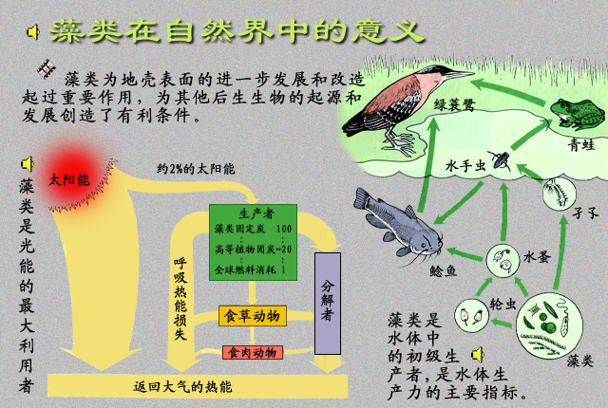

Slide 79
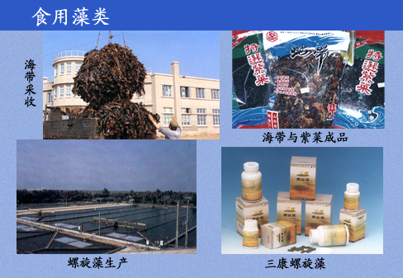

Slide 80
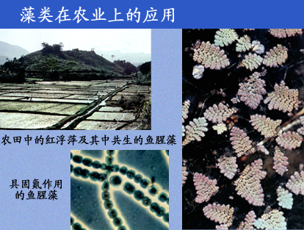

Slide 81
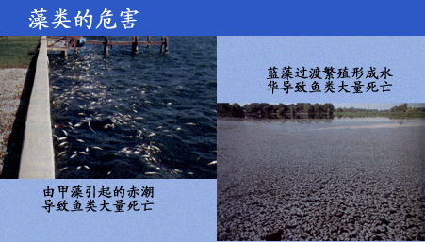

Slide 82
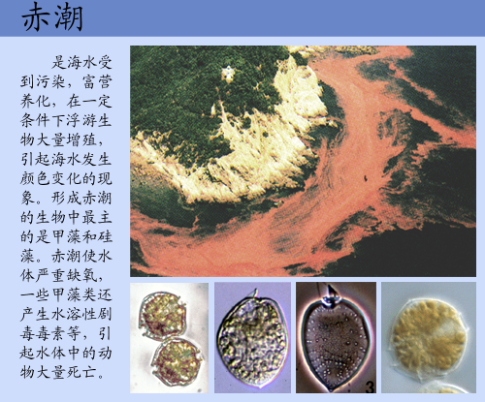

Slide 83
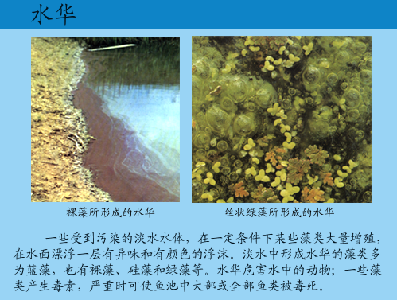

Slide 84
菌类
■细 菌
■粘 菌
■真 菌

Slide 85
细菌
（一）形态和构造
原核生物；绝大多数细菌不含叶绿素，是异养生物；细胞的构造和一般植物细胞相似，包括细胞壁、细胞膜、细胞质、核质和内含物，有的细菌还含有荚膜、芽孢和鞭毛。DNA在细胞质中为单个环状染色体，称为拟核；在细菌中常能发现小的、染色体外的环状DNA片断，称为质粒。

Slide 86
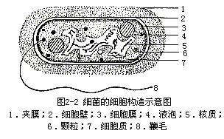

Slide 87
荚膜：多数细菌在一定条件下，细胞壁周围包被着的1层粘性的薄膜；具有保护作用。
芽孢：为了渡过不良环境产生的，并不是繁殖的。
鞭毛：外原生质突出的长丝，结构坚硬不能屈伸，但能旋转，许多细菌都靠鞭毛游动。
细菌朝向或离开化学物质的运动称为趋化性。

Slide 88
（二）细菌的分类
根据细胞壁的结构，分为革兰氏阳性细菌（对青霉素敏感）和革兰氏阴性细菌（对链霉素敏感）；
革兰氏染色法：1884年，革兰姆•克里斯琴发现。
用染料（如结晶紫）染色—加碘液媒染—酒精漂洗—用较浅的碳酸复红复染。
革兰氏阳性菌—蓝紫色
革兰氏阴性菌—粉红色或淡紫色
按照形态分为球菌、杆菌和螺旋菌。

Slide 89
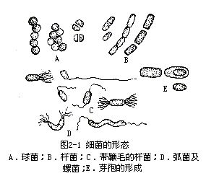

Slide 90
（三）细菌与环境
细菌主要进行无性生殖，除少数种类外，分裂生殖是细菌唯一的繁殖方法。在适宜的条件下，20-30分钟分裂一次。
细菌存在于各种环境中，在碳、氮和硫的生物地球化学循环中起着重要作用。
1.固氮：与豆科植物共生的根瘤菌；
2.发酵：如酸乳酪、醋；产生毒素危害人体。
3.释放抗生素：如放线菌

Slide 91
附：
放线菌是1大类丝状菌，菌丝体分为营养菌丝和气生菌丝。营养菌丝深入土中，吸收基质的营养；气生菌丝多呈弯曲状，伸展于空气中，到了繁殖时期，其顶端产生分生孢子。

Slide 92
粘菌(真核菌类)
（一）形态和构造
粘菌是介于动物和真菌之间的生物。
★粘菌在生长期或营养期为裸露的无细胞壁多核的原生质团，称变形体，其营养体构造、运动或摄食方式与原生动物中的变形虫相似；
★在繁殖时期产生具纤维质细胞壁的孢子，又具有真菌的性状。

Slide 93

（二）代表植物
发网菌、芸薹根肿菌

Slide 94
真菌（真核菌类）
一、通性
（一）真菌的特征
细胞既不含叶绿素，也没有质体，是典型的异养生物（寄生和腐生）。贮存的养分主要是肝糖；除少数例外，都有明显的细胞壁，通常不能运动，以孢子的方式进行繁殖；

Slide 95
（二）真菌的营养体
绝大多数真菌的营养体由纤细的菌丝组成的菌丝体（除少数原始种类为单细胞类型）。菌丝分无隔菌丝和有隔菌丝；低等真菌的菌丝一般无隔，内含多个细胞核；高等真菌的菌丝有隔，形成多细胞的菌丝，每个细胞内一个核，也有两个或多个核。

Slide 96


Slide 97
（三）真菌的繁殖
包括营养繁殖、无性生殖和有性生殖三种。
1.营养繁殖：产生芽生孢子、厚壁孢子（休眠孢子）或节孢子
2.无性生殖：产生游动孢子、孢囊孢子或分生孢子
3.有性生殖：低等的真菌为配子结合，有同配与异配之别，和绿藻相似。产生担孢子、子囊孢子等

Slide 98

酵母菌出芽生殖

Slide 99
二、真菌门的主要类群
（一）鞭毛菌亚门
1.特征：菌丝无横隔，多核；无性繁殖时产生单鞭毛或双鞭毛的游动孢子，有性生殖时产生卵孢子或休眠孢子，包括同配、异配和卵式生殖。大多数水生、两栖生，少数陆生、腐生、寄生。
2.代表种类：
水霉属的水霉（双游现象）、霜霉属的霜霉（十字花科的主要病菌）。

Slide 100
（二）接合菌亚们
1.特征：本亚门菌类明显地由水生发展到陆生，由游动孢子发展到静孢子或分生孢子。营养体多为无隔多核的菌丝。腐生、兼性寄生、寄生或专性寄生。
2.代表种类：
根霉属的面包霉（葡枝根霉或黑根霉）、毛霉属的毛霉

Slide 101


Slide 102
（三）子囊菌亚门
1.特征：
①绝大多数是多细胞有机体，菌丝有隔；
②无性繁殖时，单细胞的种类出芽生殖，多细胞的种类产生分生孢子；
③有性生殖时，合子在子囊内减数分裂，产生子囊孢子；既不产生游动孢子，也不产生游动配子，具陆生植物的特征；
④单细胞的种类，子囊裸露，不形成子实体，多细胞种类形成子实体，子囊包于子实体（又称子囊果）内。

Slide 103

子囊菌的子囊果形态有３种类型：
子囊盘: 呈盘形，多腐生或粪生。
闭囊壳：寄生高等植物 ，为球形的子囊果，无孔口。
子囊壳：多腐生，为瓶形的子囊果，顶端有开孔。

Slide 104


（二）代表种类
酵母属的酵母菌、赤霉属的赤霉、麦角菌属的麦角菌、青霉属的青霉、虫草属（药用）、盘菌属、曲霉等
青霉菌
曲霉

Slide 105

盘菌

Slide 106
（四）担子菌亚门
1.特征：高等真菌，陆生 ，专性寄生或专性腐生；菌丝有隔，菌丝体包括初生、次生（双核菌丝体）和三生菌丝体，次生和三生菌丝体有锁状联合。
担孢子、典型的双核菌丝体以及锁状联合是本亚门的明显特征。
无性生殖有芽殖、分生孢子、粉孢子和厚壁孢子等；有性生殖产生的担孢子是单倍的。
2.代表种类：
黑粉菌（禾本科和莎草科植物的寄生菌）、锈菌、、银耳、木耳、蘑菇、香菇、灵芝等

Slide 107

双核菌丝锁状联合状分裂

Slide 108

蘑菇生活史

Slide 109

Living mushroom
香菇

Slide 110

营养繁殖：菌丝断裂、细胞分裂，形成营养性繁殖细胞:
①芽生孢子（blastospore），
营养细胞出芽形成。
②厚壁孢子（chlamydospore），
菌丝细胞膨大，原生质
浓缩形成，壁厚，可休眠。
③节孢子（arthrospore），
由菌丝细胞的依次断裂形成。

Slide 111
2) asexual reproduction：细胞质、核分裂，形成新的细胞。
①游动孢子（zoospore），
在游动孢子囊（zoosporangium）
中形成，细胞无壁，具鞭毛，
借水传播。
②孢囊孢子（sporangiospore）
在孢子囊（sporangium）
内形成的不动孢子，借气流
传播。
③分生孢子（conidiospore）
分生孢子囊梗顶端或侧面产
生的静孢子，借气流或动物
传播。

Slide 112



3) 有性生殖：有性结合产生的孢子称有性孢子。
①休眠孢子，低等真菌同配和异配产生的合子。
②接合孢子，接合菌同形配子或配子囊接合后产生的厚壁 休眠孢子。(e.g.black mold)
③子囊孢子，子囊菌在子囊内产生的孢子。e.g. ergot
④担孢子，担子菌在担子上形成的孢子 e.g. mushroom

Slide 113
地衣类
一、通性
真菌类和藻类形成的共生体。真菌为藻类提供水分、无机盐和二氧化碳，藻类为真菌提供营养物质。
二、形态
壳状、叶状、枝状。
三、构造
叶状地衣分为上皮层、藻胞层、髓层和下皮层。藻胞层是在上皮层之下由藻类细胞聚集成1层。有明显藻胞层的为异层地衣，无明显藻胞层的为同层地衣。

Slide 114


Slide 115
四、繁殖
1.营养繁殖：主要是地衣体的断裂，1个地衣体分裂为数个裂片，每个裂片均可发育为新个体。粉芽、珊瑚芽和碎裂片等，都是用于繁殖的构造。
2.无性生殖：
藻类和真菌分别进行繁殖，真菌产生分生孢子。

Slide 116
3.有性生殖：
只在共生的真菌（主要为子囊菌和担子菌）中进行，产生子囊孢子或担孢子。
五、代表种类
松萝属、石蕊属、地茶属。

